Slide 1




Florianópolis

Slide 2
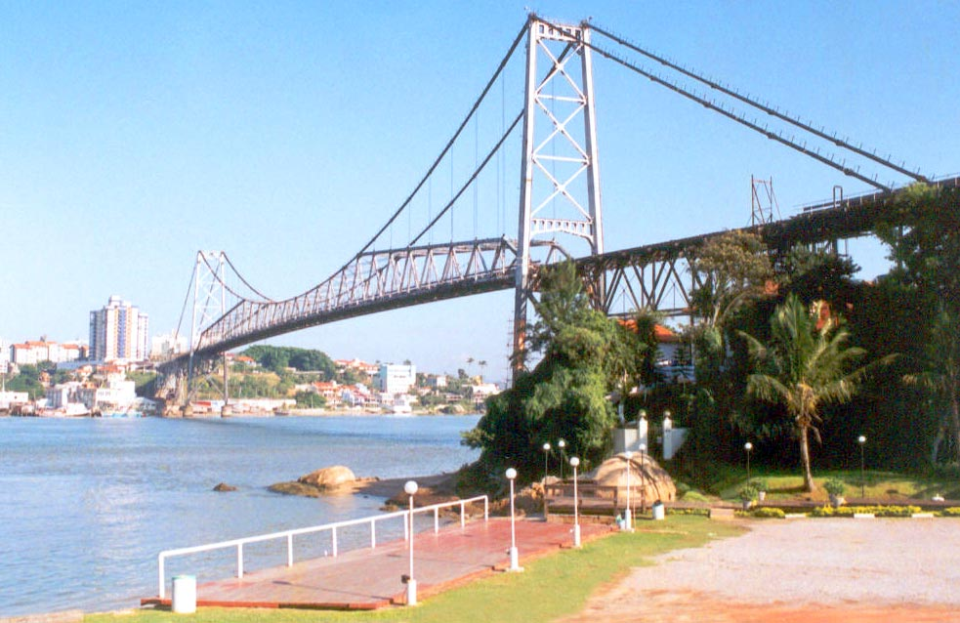
Densidade demográfica
627,24 hab/Km²
População
(Censo, 2010)
421.240 habitantes
Área
675,409 km²
Capital do estado de Santa Catarina

Slide 3
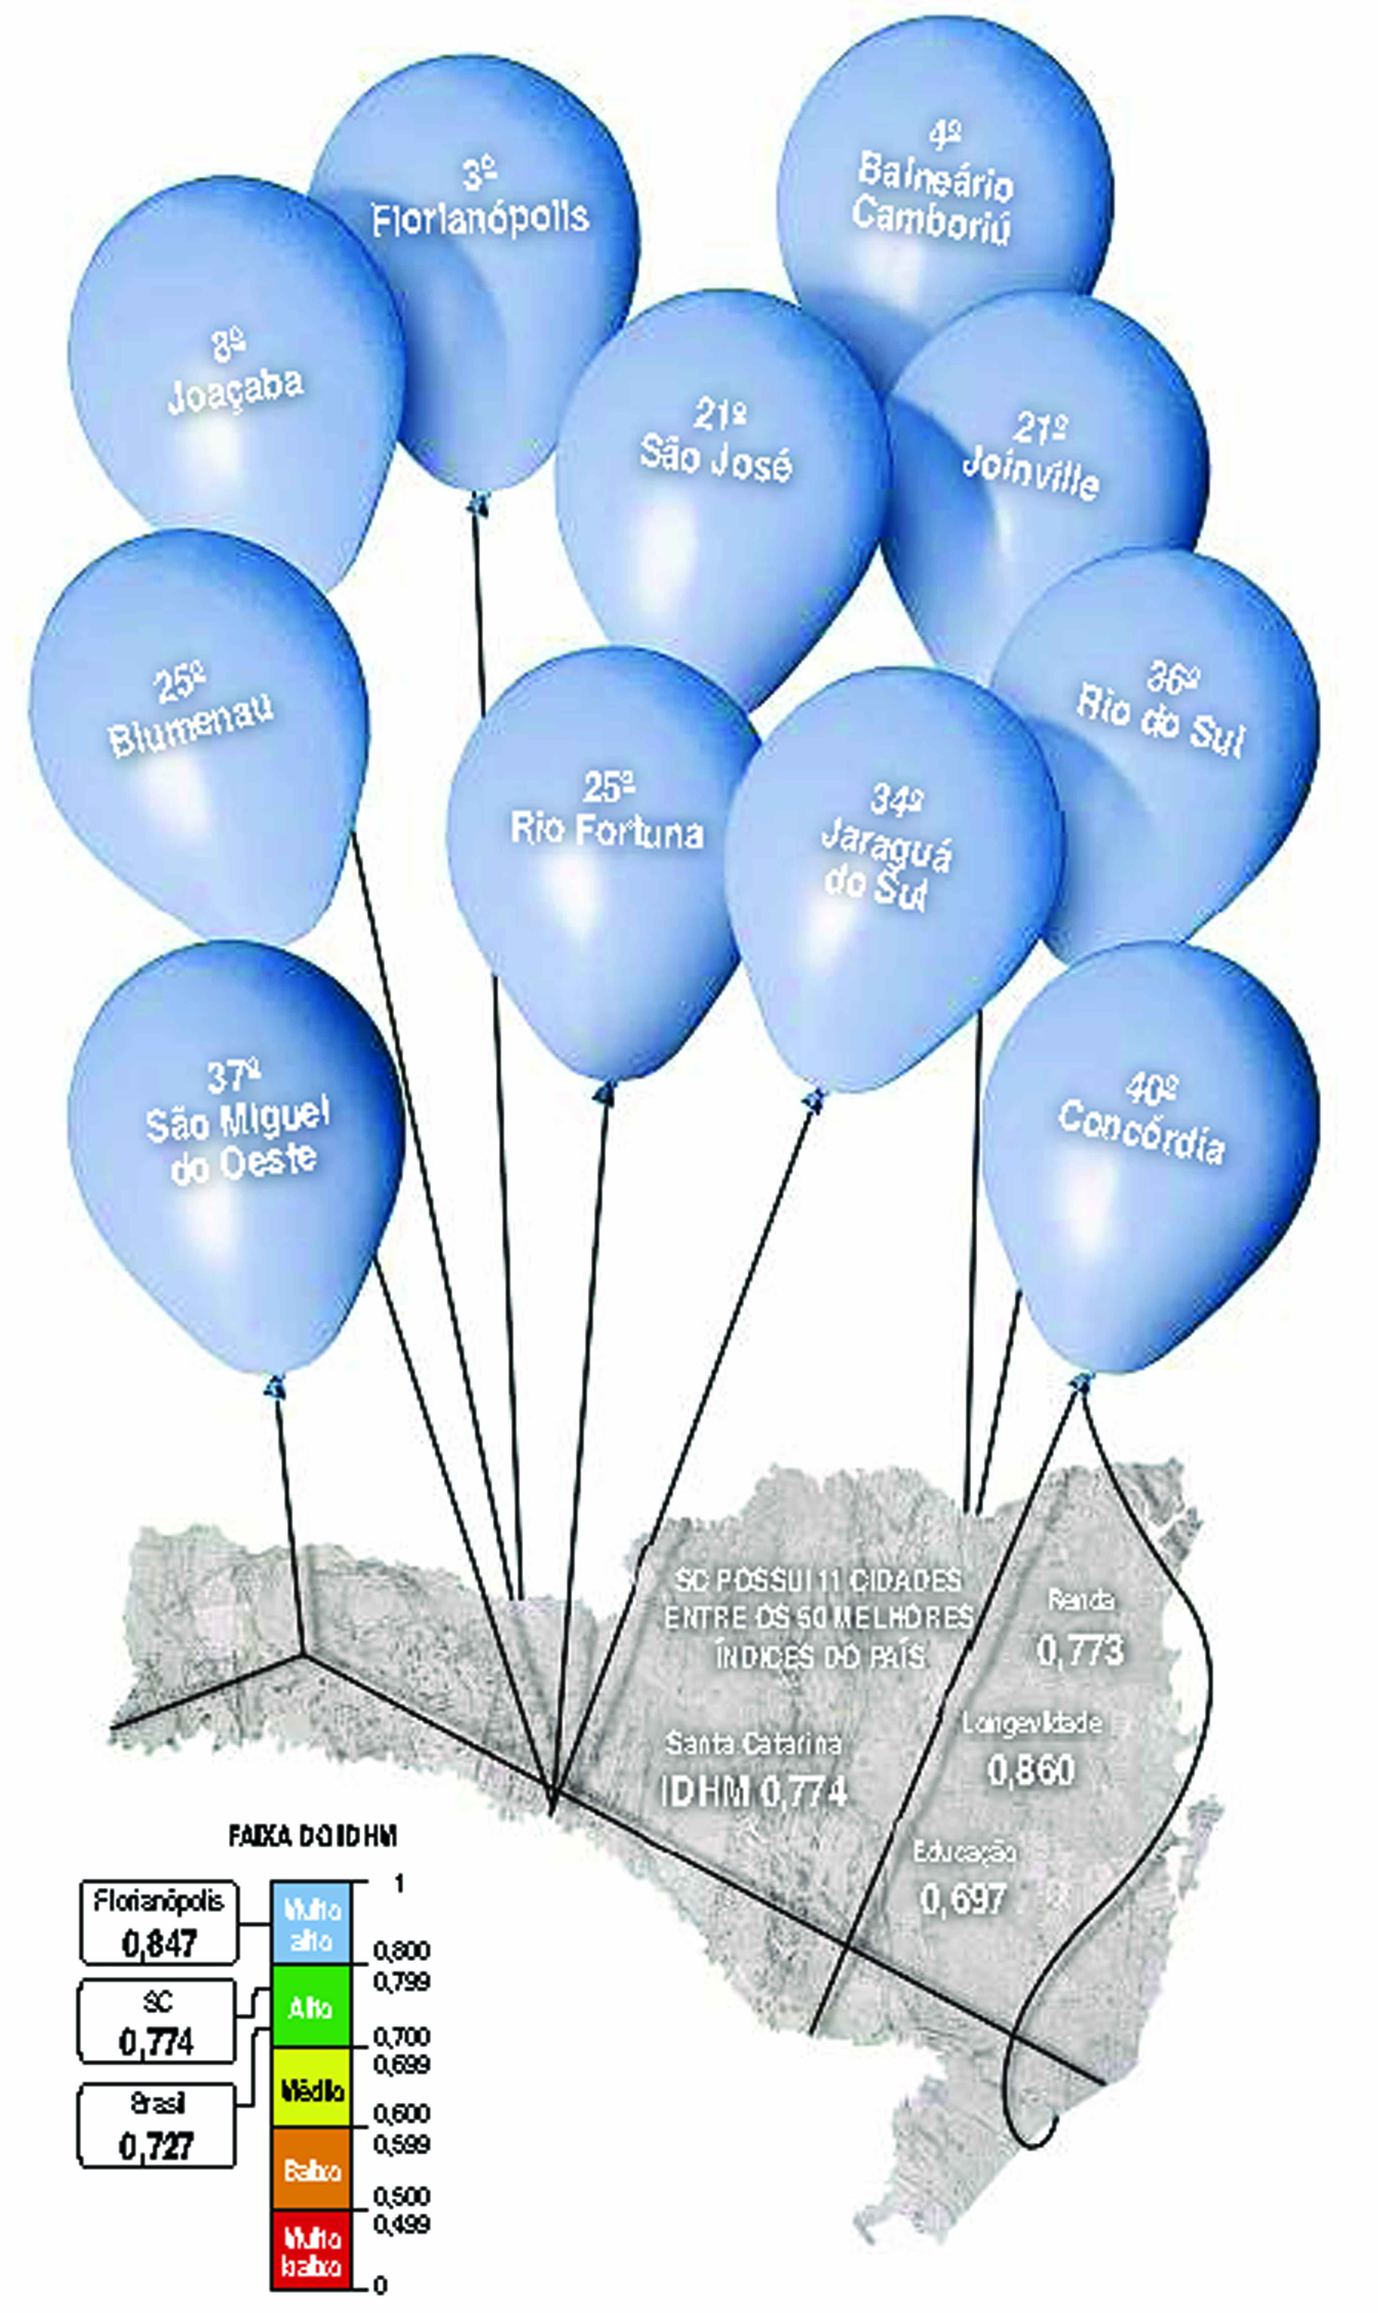
GINI 2010 = 0,54
Rendimento Domiciliar per Capita Média 2010 = R$1.798,12
IDSUS 2012 = 6,67 (3º colocado entre as Capitais)
PIB per capita 2010 = R$ 76.722,00
IDHM = 5º colocado em Melhor Desempenho em Educação

Slide 4
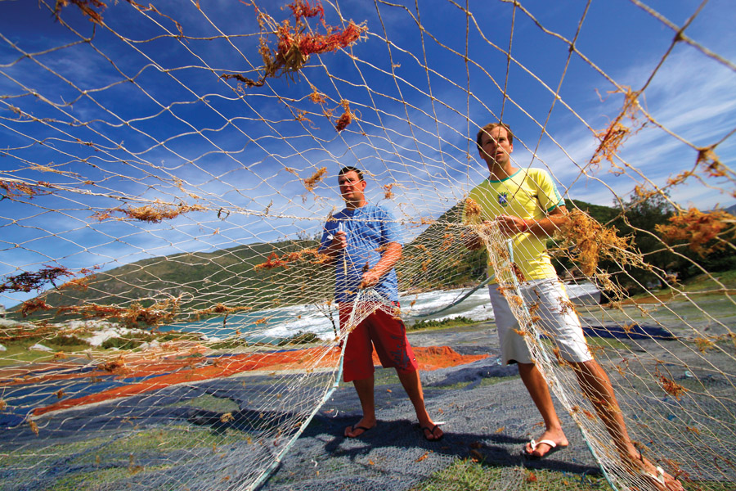
Destaques:
IDH 0,875 – 3º colocado;
Grande atratividade pela alta qualidade de vida associada a uma economia em expansão;
Geração acelerada de empregos, cerca de 45% do PIB gerados pelo setor de tecnologia;
Capital da Inovação.

Slide 5
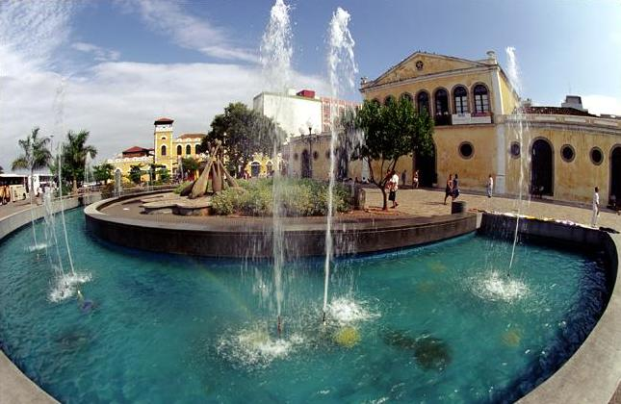
Secretaria Municipal da Fazenda
Lei Complementar Nº 465, de 28 de junho de 2013.
Órgão central dos Sistemas de Administração
Financeira e de Controle Interno.
ESTRUTURA
DIRETORIAS
Tributos Imobiliários
Tributos Mobiliários
Dívida Ativa
Rendas e Transferências
Gestão Financeira
Contabilidade
Relacionamento
DEMAIS ÓRGÃOS
Conselho Municipal de Contribuinte
Comissão de Estudos Contábeis Tributários
Comissão Municipal de Assuntos Tributários
Atribuições
Formular a política de crédito do Governo Municipal;
Definir as prioridades relativas à liberação dos recursos financeiros de forma articulada com as demais Secretarias;
Desenvolver atividades relacionadas com a tributação, arrecadação e cobrança da dívida ativa;
Exercer atividades correlatas designadas pelo Prefeito Municipal.

Slide 6

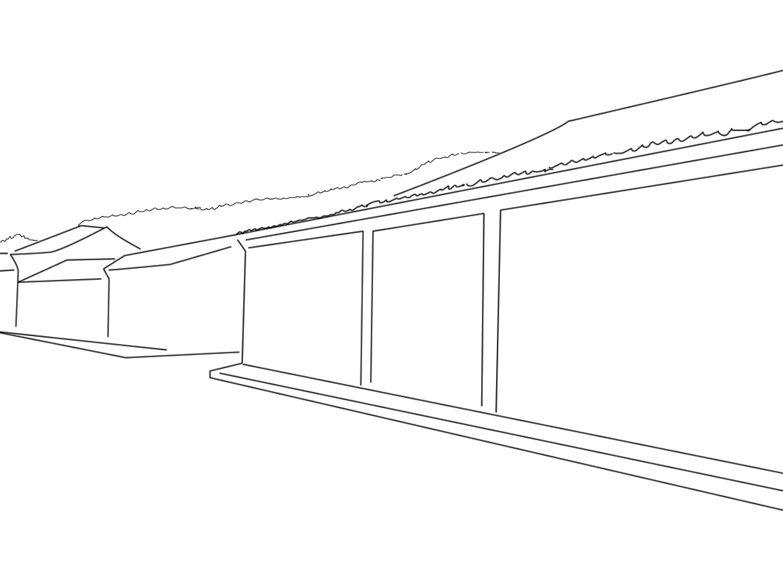
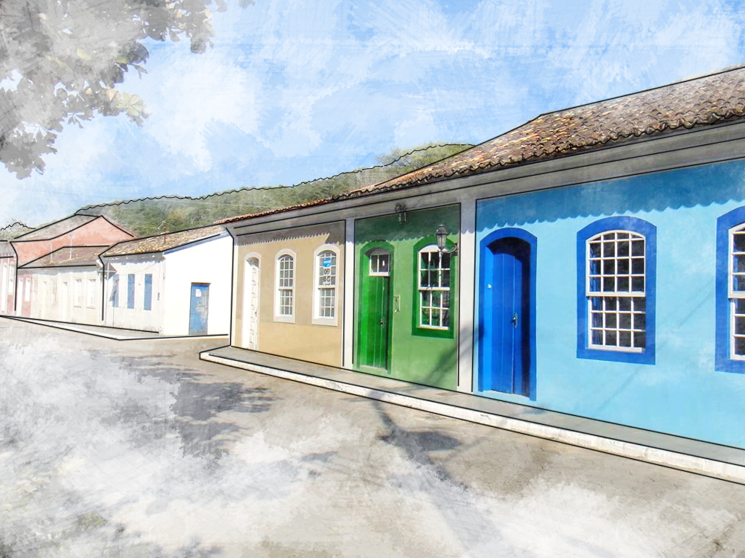


RESULTADOS FAZENDÁRIOS
6

Slide 7



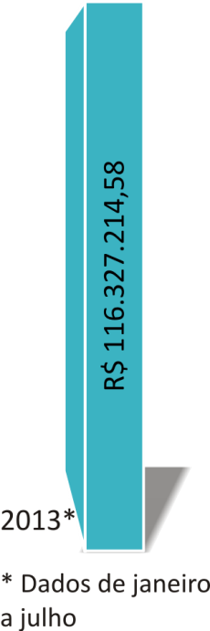
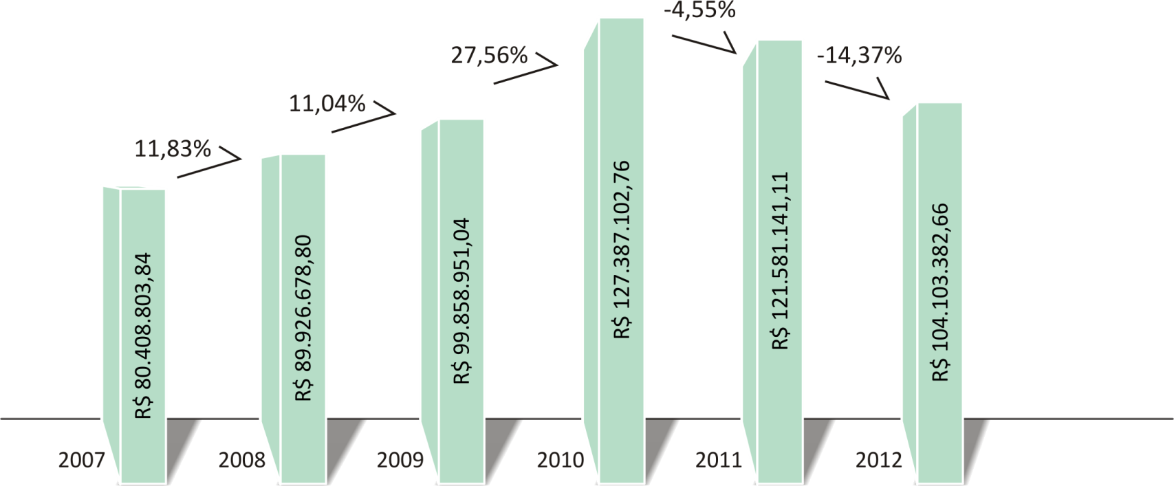

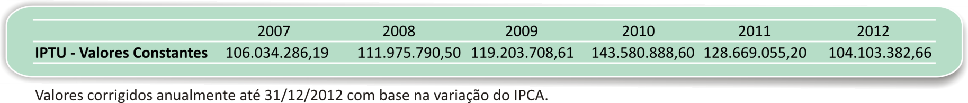
IPTU

Slide 8
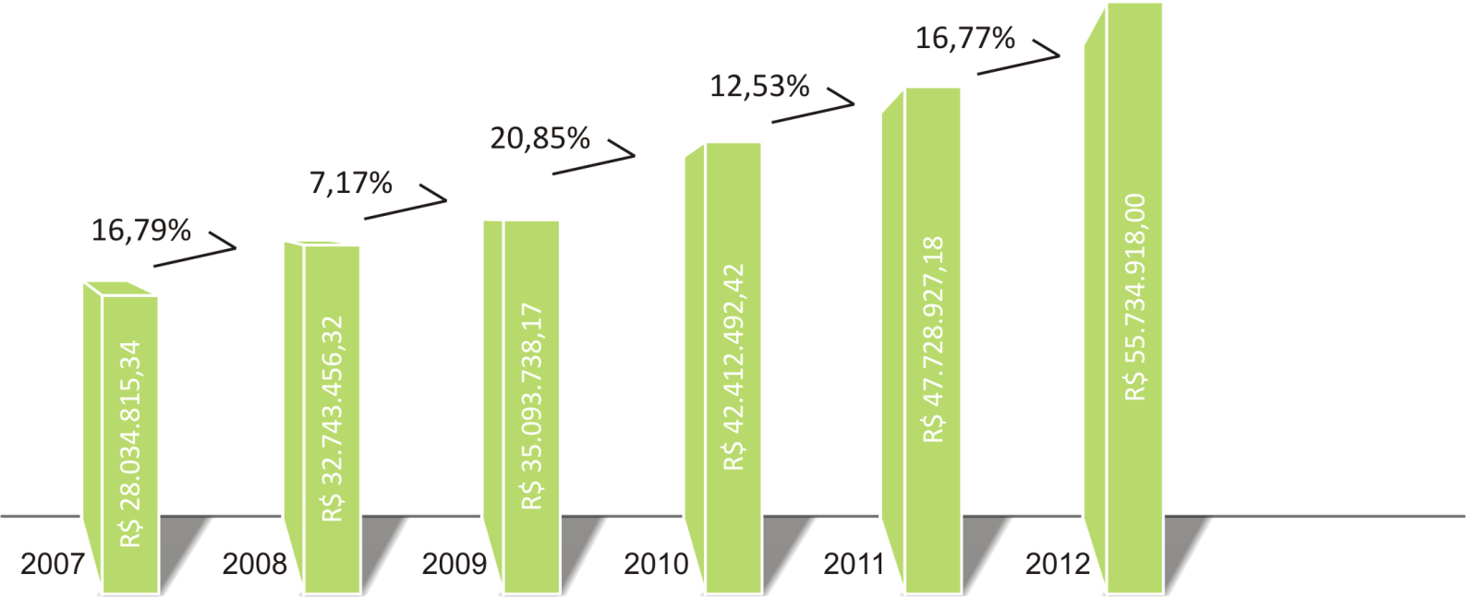

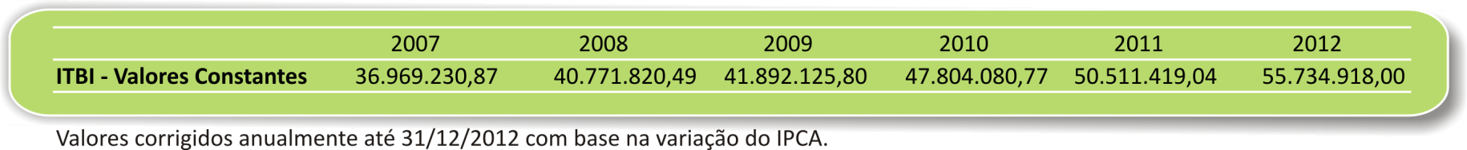
ITBI

Slide 9
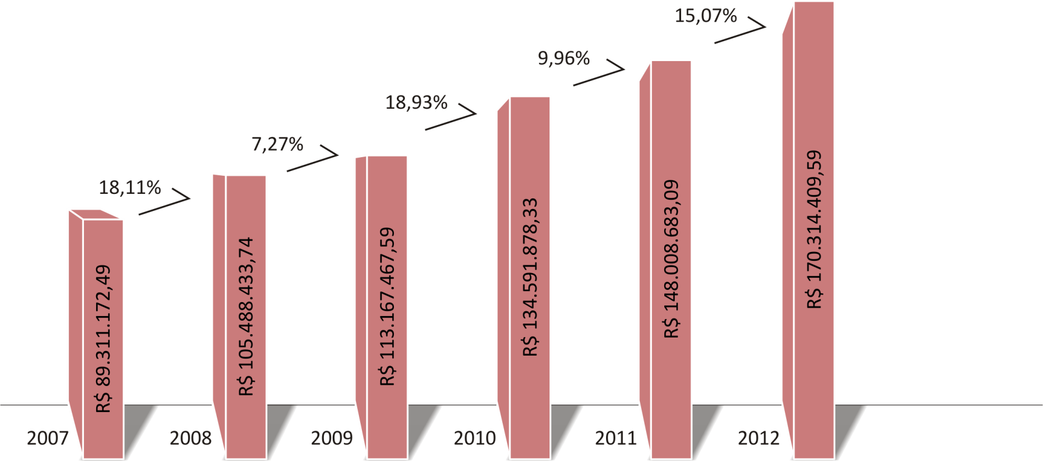
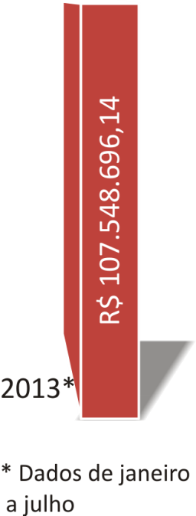
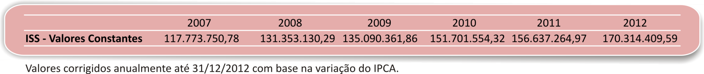
ISS

Slide 10
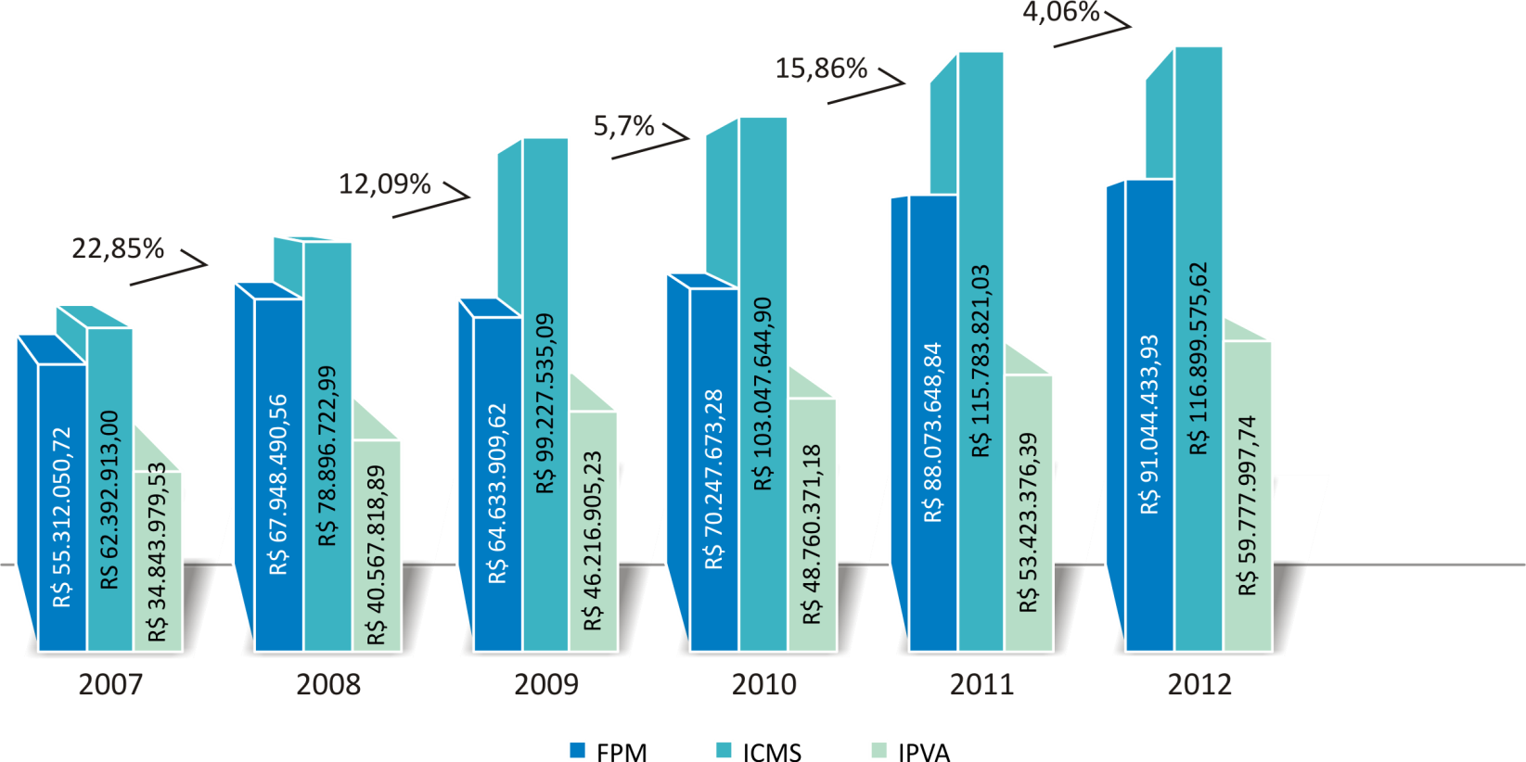
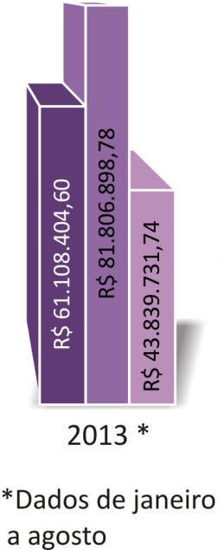
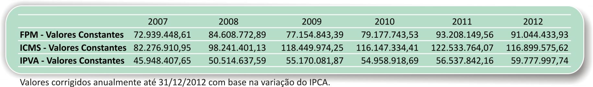
FPM|ICMS|IPVA

Slide 11
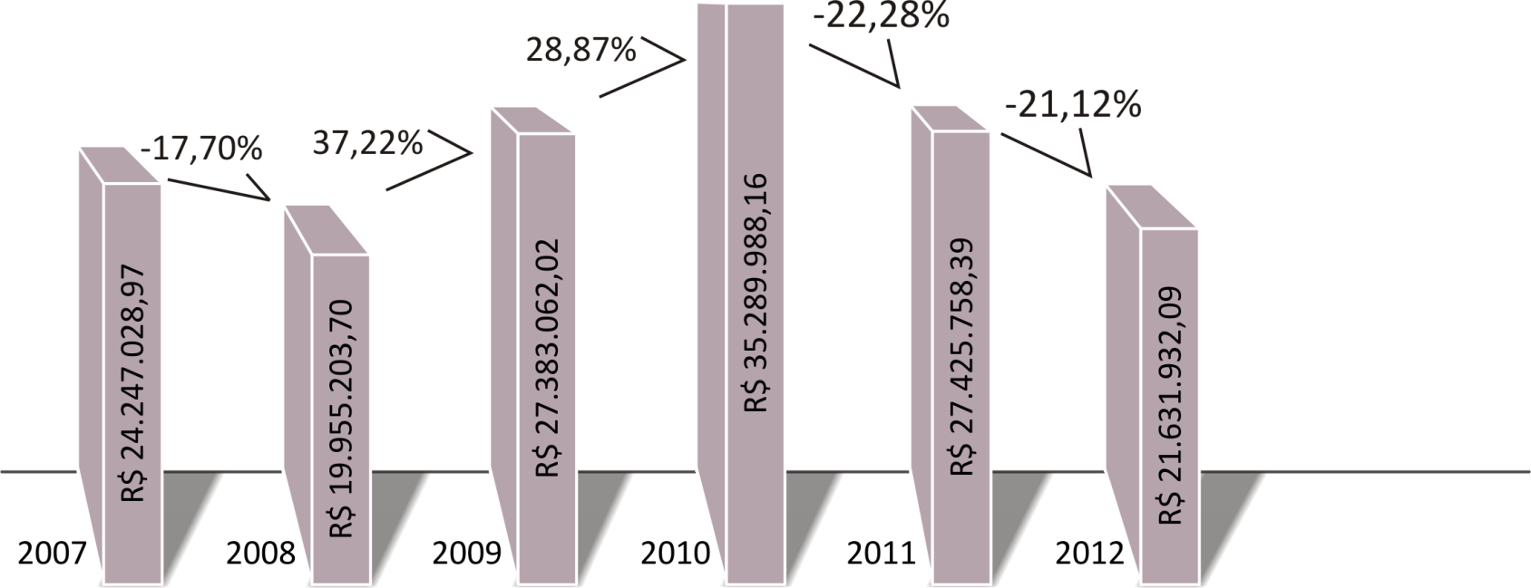

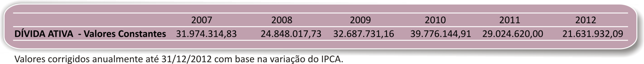
DÍVIDA ATIVA

Slide 12


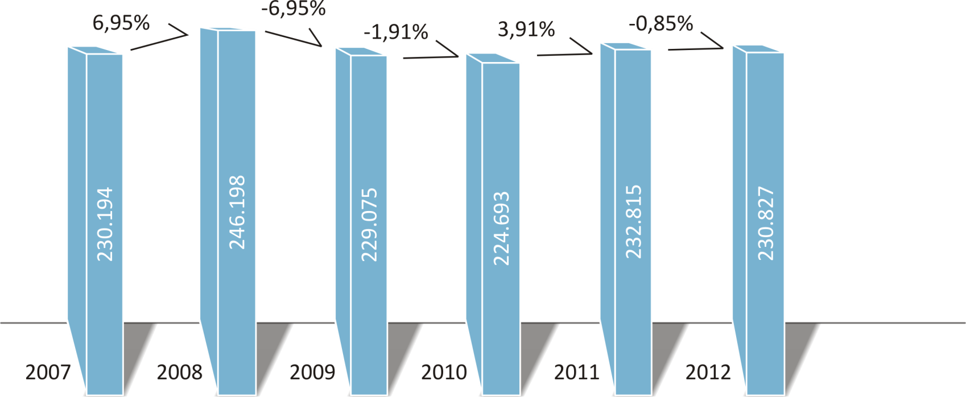


ATENDIMENTO

Slide 13
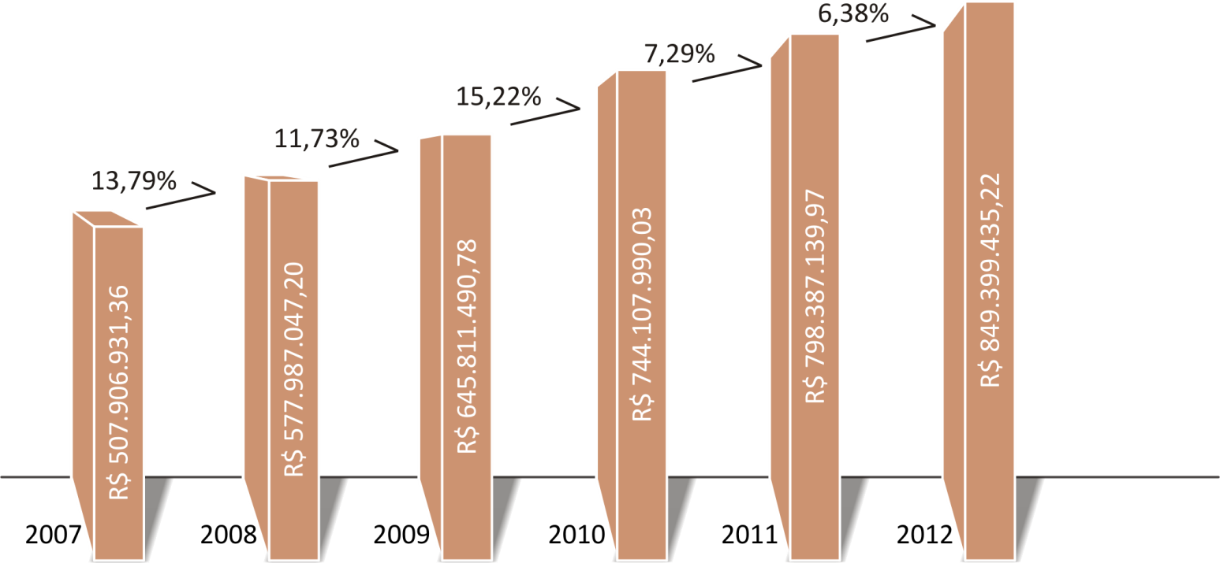

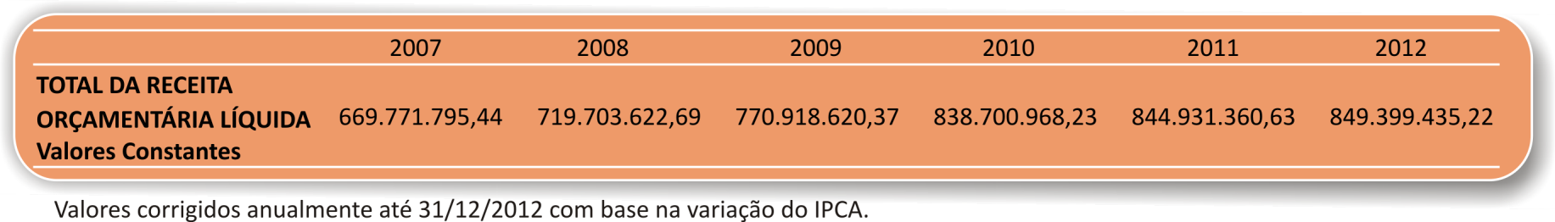
RECEITA TOTAL ORÇAMENTÁRIA LÍQUIDA

Slide 14
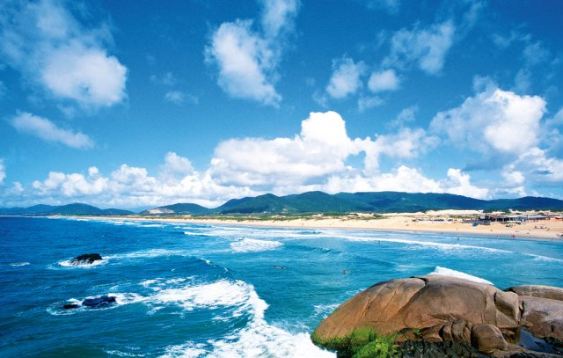

Ampliar a arrecadação própria do município;
Reduzir custos;
Transformar os processos físicos em eletrônico;
Melhorar o atendimento ao cidadão;
Coibir abusos.
DESAFIOS

Slide 15
PREFEITURA MUNICIPAL DE FLORIANÓPOLIS
SECRETARIA DA FAZENDA
SECRETÁRIO ANDRÉ LUIZ DE REZENDE
TELEFONE: (48) 3251-6801

